Slide 1
Construção de Projeto Pedagógico de Curso com base no desenvolvimento de competências em uma matriz curricular integrativa.
Educação a Distância – Soluções Educacionais
Calebe da Costa Ferreira
Lúcia Inês Kronemberger Andrade
Vanessa Olmo Pombo

Slide 2
Matriz Curricular Integrativa
Educação a Distância – Soluções Educacionais
O conhecimento não pode se limitar apenas a sala de aula
É preciso buscar e implementar novas organizações curriculares
Não pode estar restrita a um arranjo disciplinar
metodologias ativas e tecnologias no processo de aprendizagem desenvolvimento de competências.

Slide 3
ARTICULAÇÃO
Educação a Distância – Soluções Educacionais
PPC
PPI
PDI

Slide 4
Construção do PPC
Educação a Distância – Soluções Educacionais
2. Expressar clara e objetivamente a gestão acadêmica, pedagógica e administrativa do curso.
3
4
Articulação com o
PDI e PPI.
1
2
3. Contemplar Diretrizes Curriculares Nacionais (DCNs) e a legislação da educação superior.
4. Definir a articulação entre o ensino, a pesquisa e a extensão

Slide 5
DESAFIO
Educação a Distância – Soluções Educacionais
Análise do contexto educacional e da definição do perfil do egresso, tendo como foco o desenvolvimento das competências exigidas pelo mundo do trabalho, além das expressas nas DCNs.

Slide 6
Educação a Distância – Soluções Educacionais
Educação a Distância – Soluções Educacionais
Conhecimento do existente para se chegar ao desejado
Busca pela fonte nos referenciais
existentes na teoria e prática profissional, buscadas
Conteúdos significativos: como meio para
construção progressiva do perfil proposto
Matriz Diferenciada

Slide 7
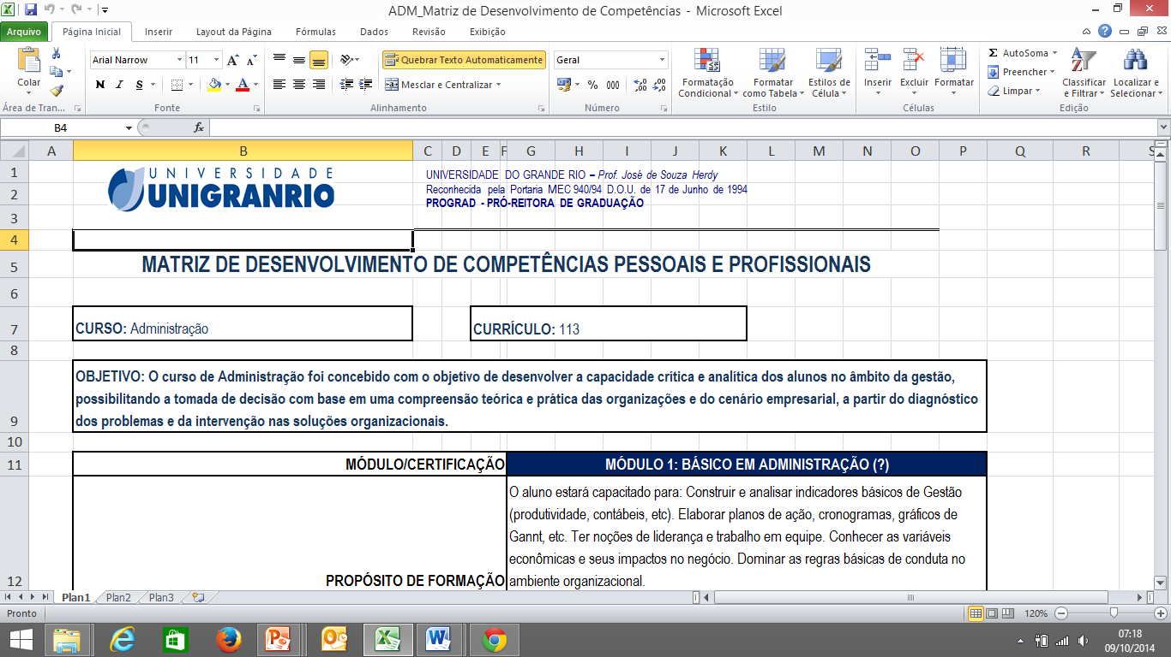
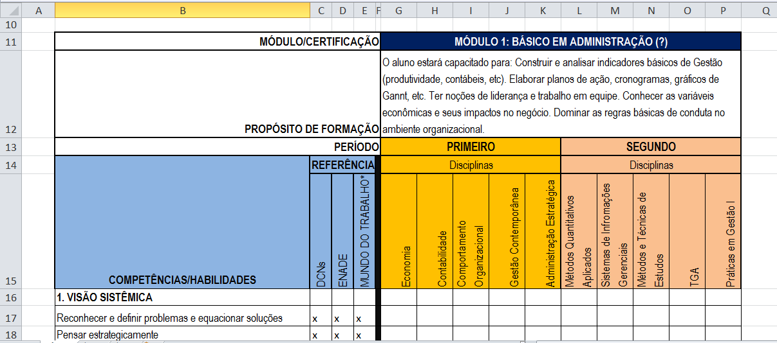
Matriz por Competência
Educação a Distância – Soluções Educacionais

Slide 8
Educação a Distância – Soluções Educacionais
MODELAGEM
1º Período
2º Período
Integradora
Integradora
Certificação Intermediária
Competências/Habilidades
Competências/Habilidades:

Slide 9
Obrigada!!!!
EAD UNIGRANRIO – INTELIGÊNCIA CONECTADA
SOLUÇÕES EDUCACIONAIS
Vanessa Olmo Pombo
Diretora da EAD - UNIGRANRIO
vanessa.olmo@unigranrio.com.br

